Slide 1
Anleitung
Verwendung der Datenbank „China Academic Journal“ (CAJ)
https://oversea.cnki.net/index/
Letzte Aktualisierung: Februar 2021

Slide 2
Die Datenbank ist über crossasia.org verfügbar. Falls Sie Probleme haben sollten, die Datenbank zu finden, lesen Sie bitte zuerst die Anleitung zu crossasia.org durch!
Die größte und kontinuierlich aktualisierte Datenbank über Zeitschriften in China. Die Fachzeitschriften befassen sich schwerpunktmäßig mit Ingenieurs- und Naturwissenschaften, Medizin, Wirtschaft, Politik, Geschichte, Literatur, Philosophie und Sozialwissenschaften. Sie haben Zugriff auf Volltexte aus mehr als 7.200 chinesischen wissenschaftlichen Zeitschriften seit 1951.
Web: http://new.oversea.cnki.net/index
Author: 清华同方光盘股份有限公司 - Tsinghua Tongfang CD Co., Ltd.
Region: XB-XS-CN China CN
Volltext durchsuchbar: Ja
Gescannte Versionen: Ja
Eine Videoanleitung finden Sie unter:
https://www.youtube.com/watch?v=MvvcWvPjLKk

Slide 3
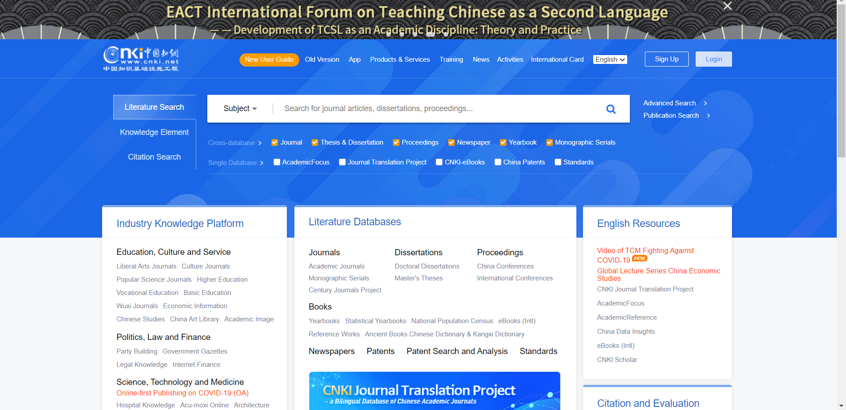
Für Recherchen zu einem spezifischen Themenkomplex (z. B. für ein Referatsthema) müssen Sie die Angaben Ihrer Suchanfragen genau festlegen und dafür eignet sich die „Advanced Search“ am besten.

Slide 4
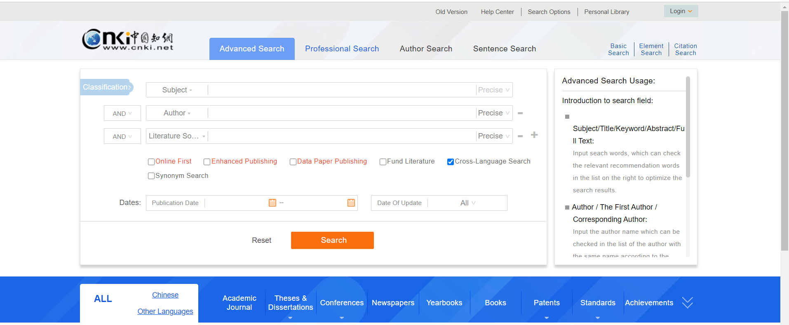
Unter der Rubrik „Advanced Search“ finden Sie die Unterkategorie „Professional Search“, wählen Sie diese für Ihre Suchanfragen.

Slide 5
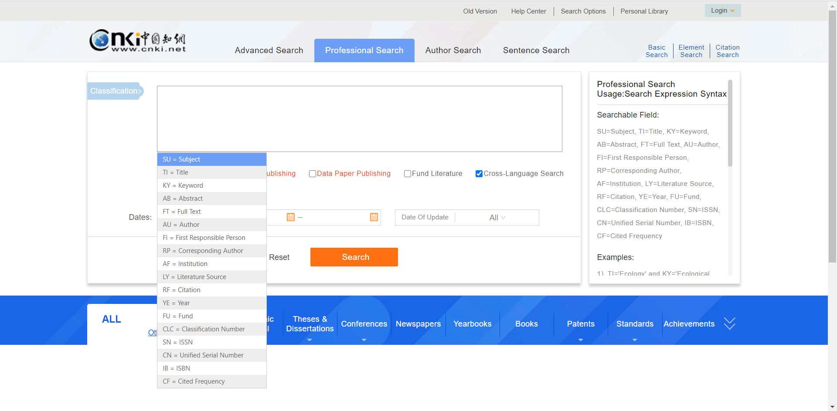
Hier finden Sie eine Legende mit Hilfen zur korrekten Eingabe
Syntax genau beachten! Die Suchanfrage gelingt nur, wenn alle Informationen formgerecht eingetippt werden. Vergessen Sie beispielsweise ein Komma oder ein Gleichheitszeichen, wird Ihnen angezeigt, dass zu Ihrer Suchanfrage keine Ergebnisse gefunden wurden, auch wenn zu Ihren Schlagworten durchaus Dokumente vorhanden sind.

Slide 6
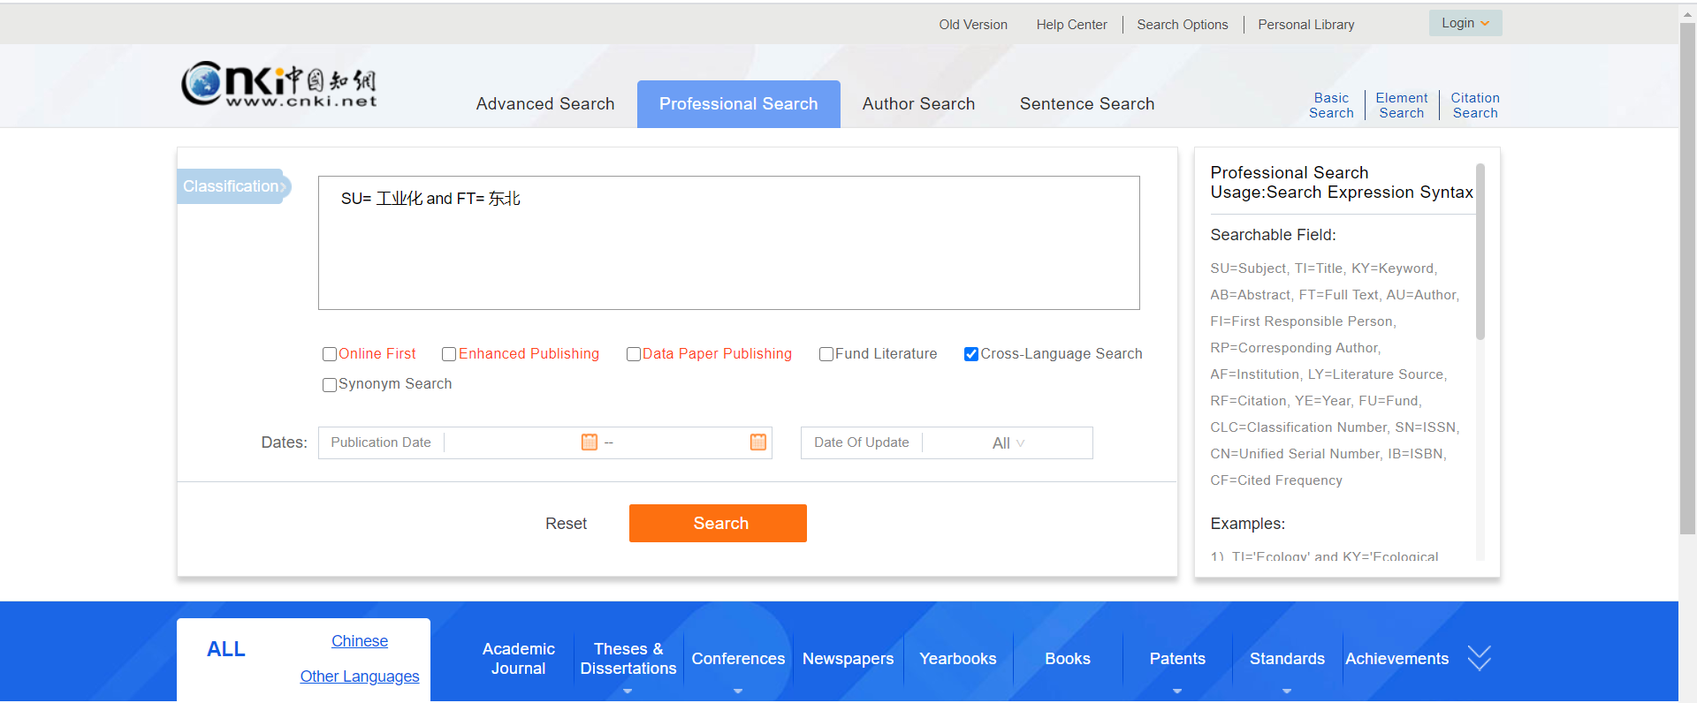
Beispiel: Sie suchen Artikel zur Industrialisierung in Nordchina. Folgendes kann in die Suchzeile eingegeben werden:
SU= 工业化 and FT= 东北

Slide 7
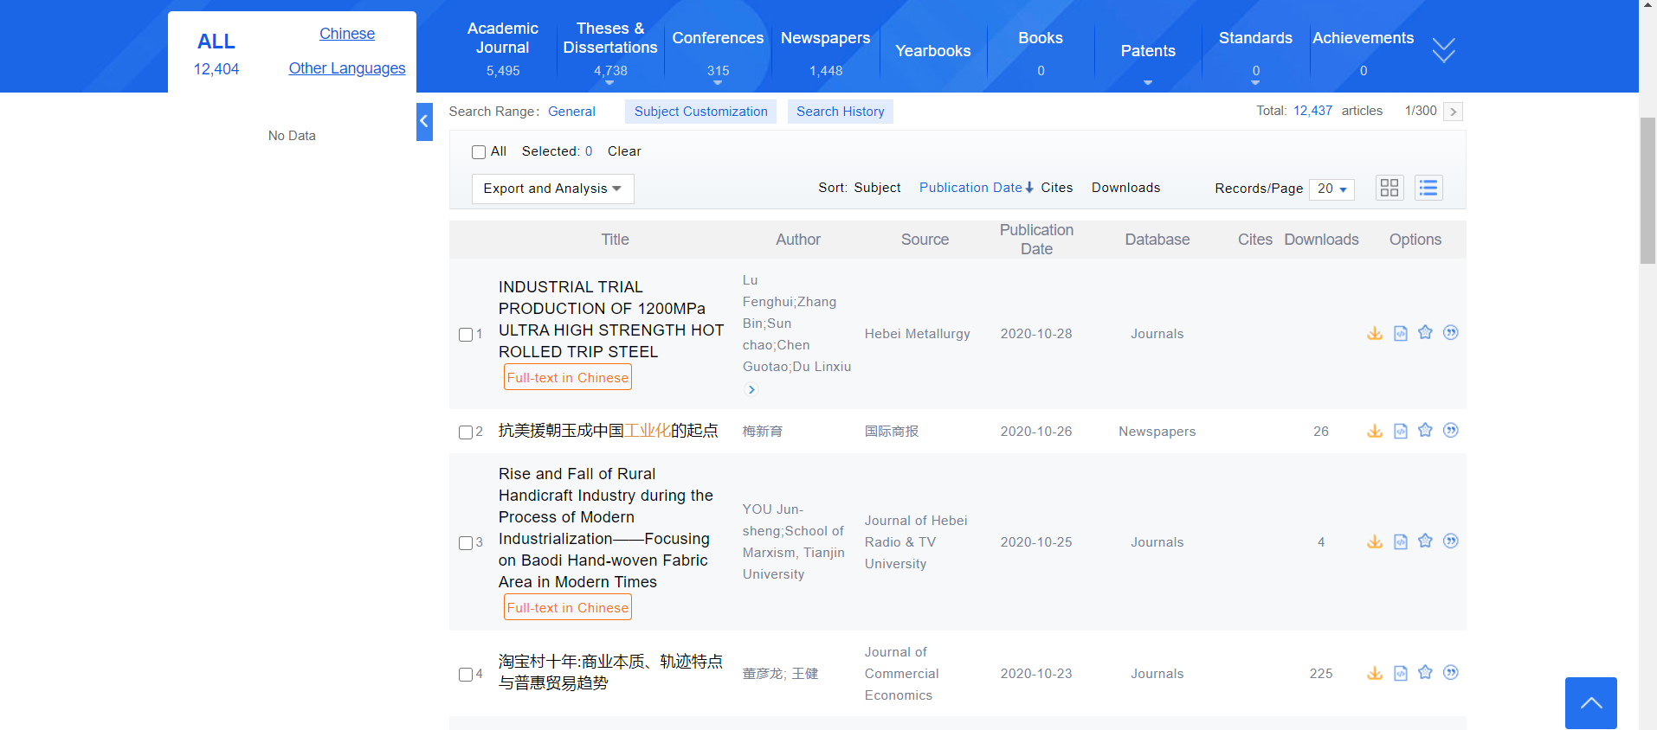
Beispiel: Sie suchen Artikel zur Industrialisierung in Nordchina. Folgendes kann in die Suchzeile eingegeben werden: SU= 工业化 and FT= 东北
Durch weitere Suchkriterien können Sie die Anzahl der gefundenen Einträge eingrenzen.
Achten Sie darauf, Kurzzeichen für die Eingabe zu verwenden. Wenn Sie Ihre Suchworte mit Langzeichen eingeben, bekommen Sie keine Ergebnisse angezeigt.

Slide 8
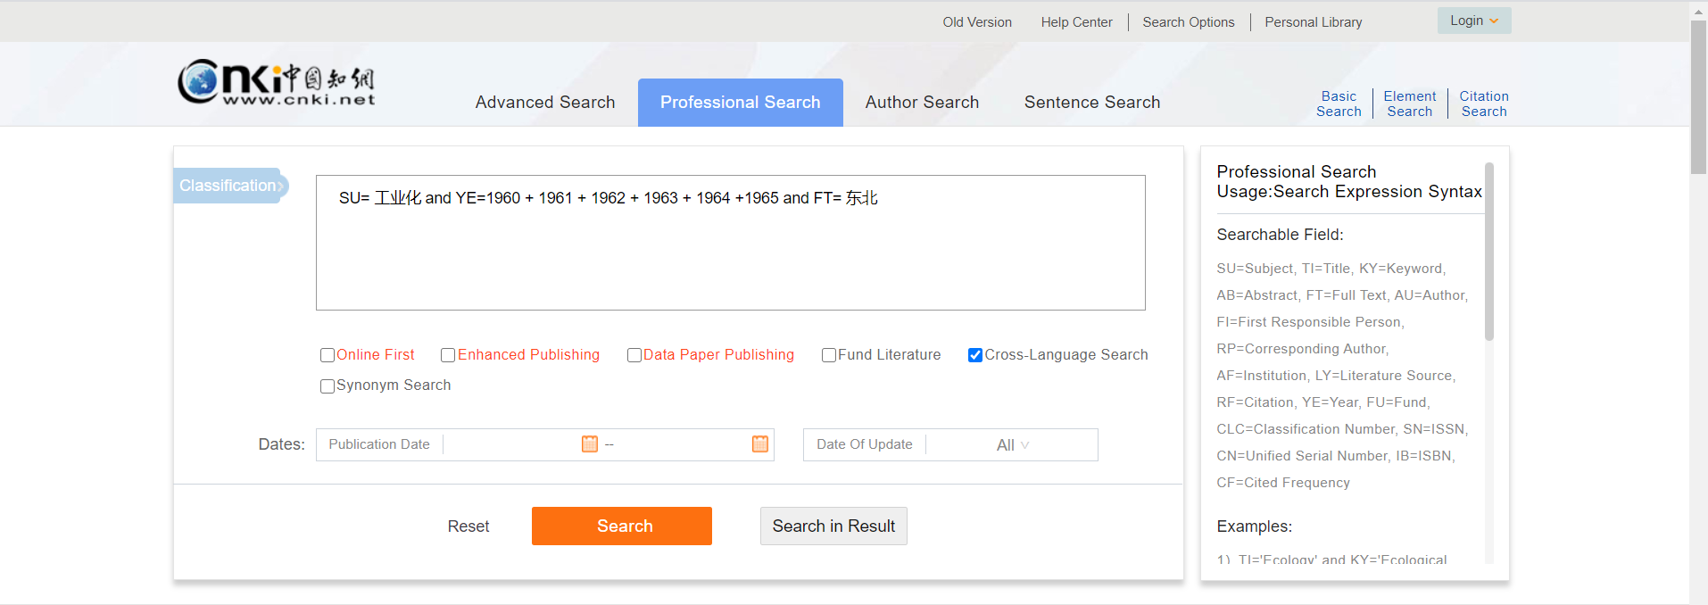
Durch weitere Suchkriterien können Sie die Anzahl der gefundenen Einträge eingrenzen.
Erweitertes Beispiel: Sie suchen Artikel zur Industrialisierung, die Anfang bis Mitte der 1960er Jahre verfasst wurden.
SU= 工业化 and YE=1960 + 1961 + 1962 + 1963 + 1964 +1965 and FT= 东北

Slide 9
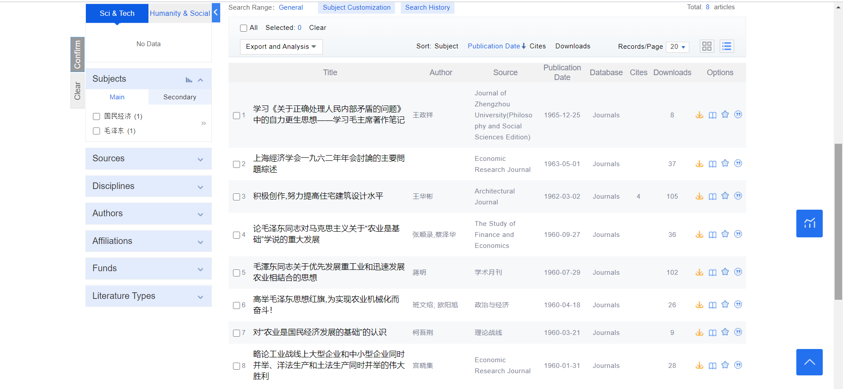
Der dritte Artikel befasst sich mit dem Einfluss der Industrialisierung auf die Architektur.
Klicken Sie auf den Titel-Link.

Slide 10
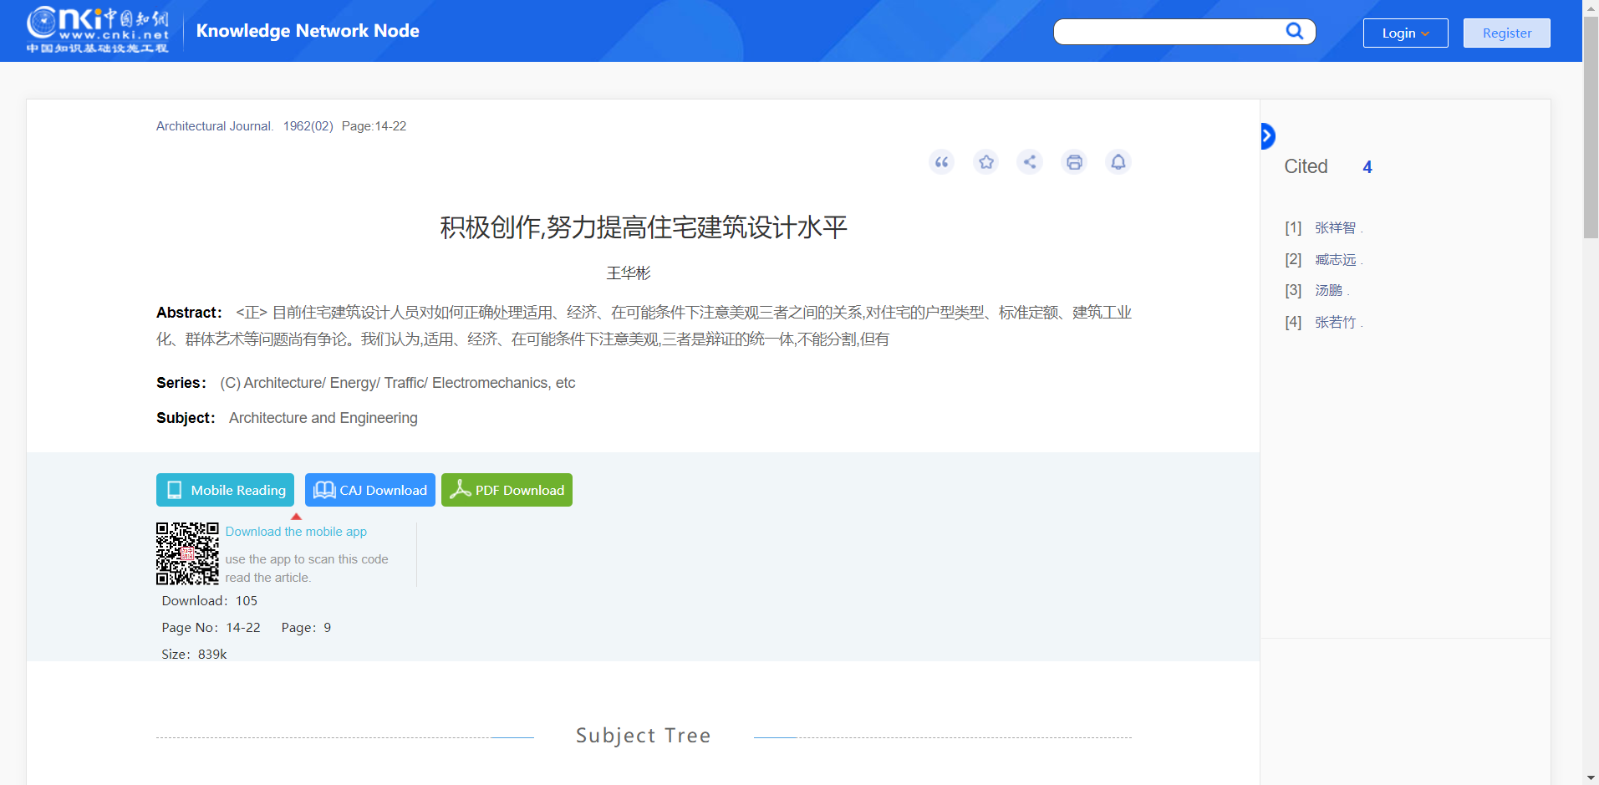
Über den Titel-Link kommen Sie auf diese Seite.
Hier finden Sie eine Übersicht und den PDF Download für den Artikel.

Slide 11
Quelle
Titel
Autor
Zusätzlich finden Sie hier die Angaben für Ihre Literaturangabe.

Slide 12
Des Weiteren besteht die Möglichkeit die Zitationsfunktion (“) zu nutzen, so erhalten Sie die Literaturangabe im chinesischen Stil.

Slide 13
Literaturangabe
Die Angaben zum Autor und der Quelle werden für die Erstellung der bibliographischen Angabe benötigt.
Titel: 积极创作,努力提高住宅建筑设计水平
Autor: 王华彬
Quelle: 建筑学报, Architectural Journal, 1962(02), S.14-22
Bibliographische Angabe: Wang Huabin 王华彬 , „Jiji chuangzuo, nuli tigao zhuzhai jianzhu sheji shuiping “积极创作,努力提高住宅建筑设计水平(Auf geht‘s! Bemühungen zur Verbesserung des Wohnniveaus) Jianzhu xuebao 建筑学报 (Architektur Journal), Nr. 2 (1962), 14-22.

Slide 14
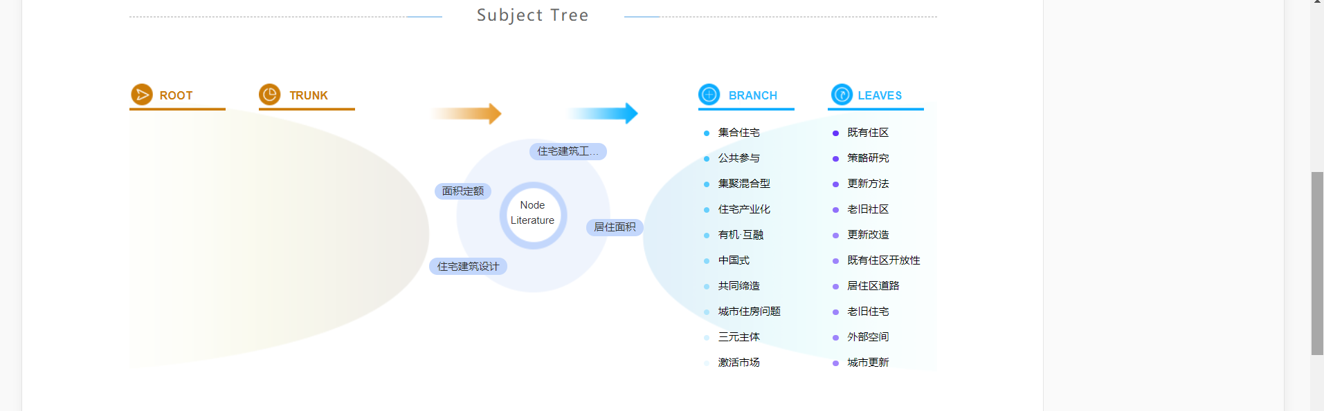
Des Weiteren erscheint unter dem Titel ein Subject Tree, mit der thematisch ähnliche Literatur gefunden werden kann.

Slide 15
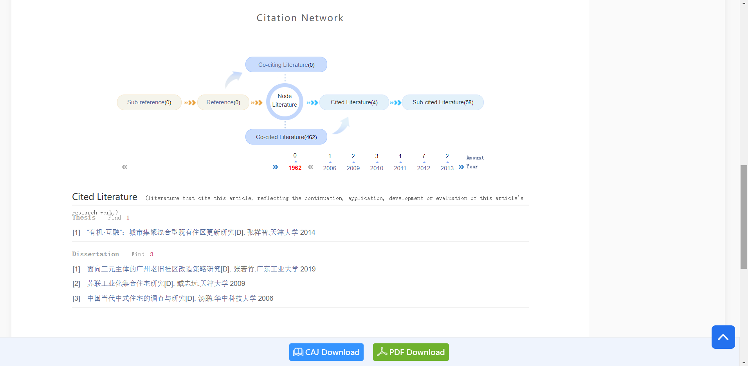
Außerdem erscheint unter dem Titel eine Zitationsmatrix, mit der ebenfalls thematisch ähnliche Literatur gefunden werden kann und Zitationsverläufe und Zitationen nachvollzogen werden können.
Die verfügbare Literatur der Zitationsmatrix wird darunter aufgelistet.

Slide 16
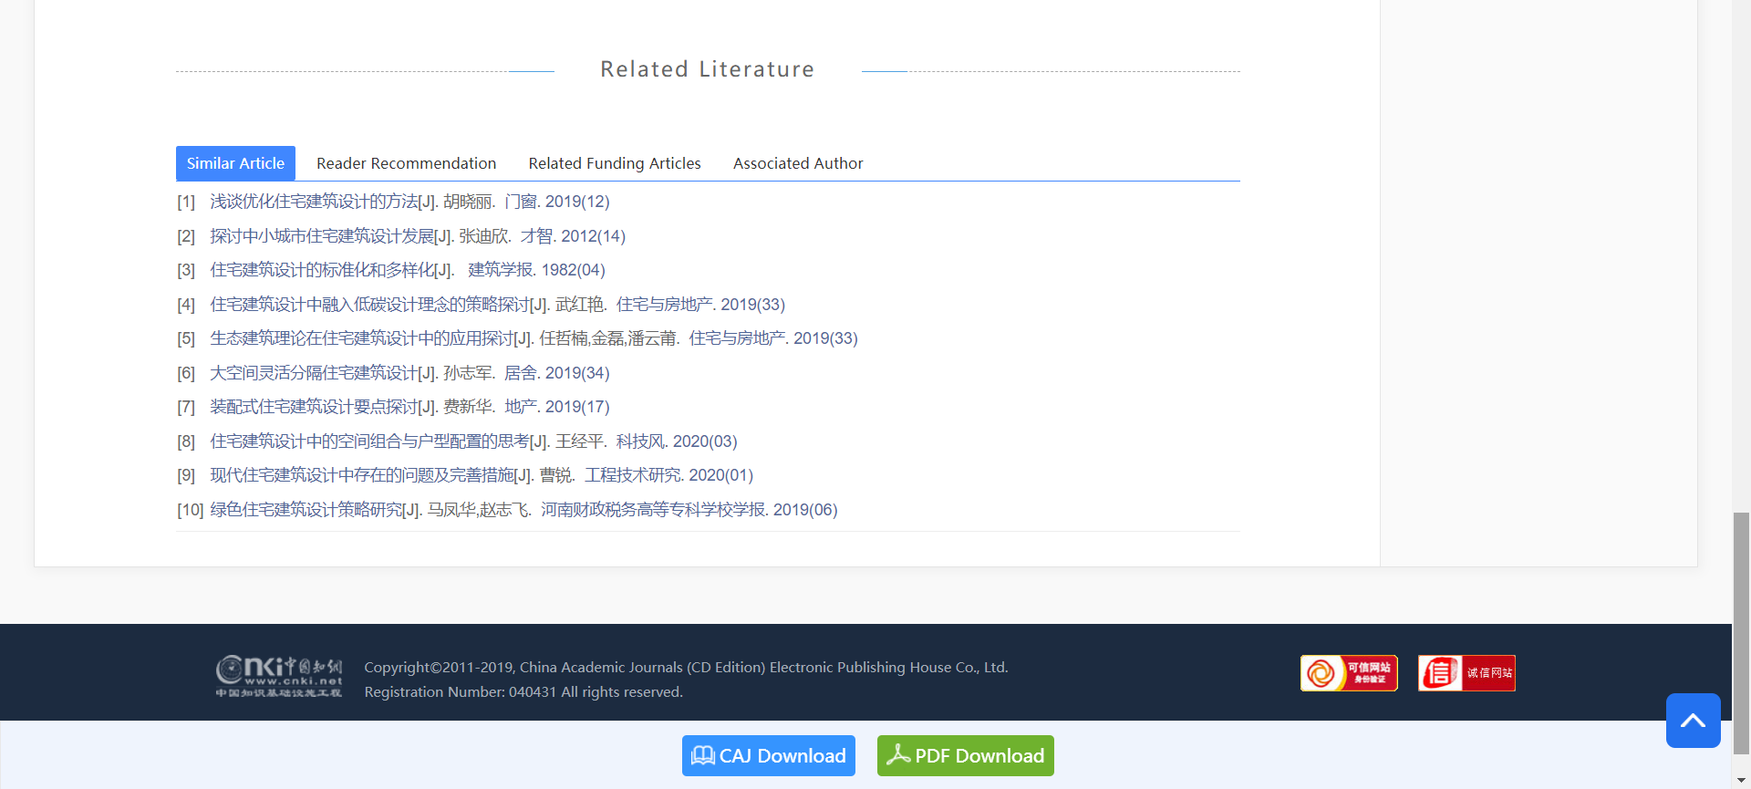
Unterhalb der Zitationsmatrix finden Sie die Rubrik „Related Literature“, welche Ihnen weitere Artikel zu Ihrer Suche vorschlägt.

